Slide 1

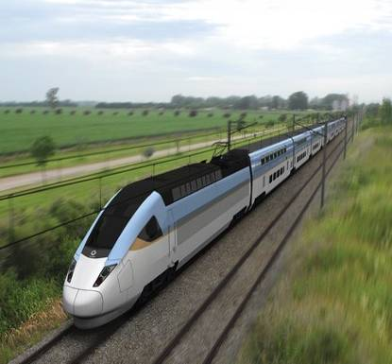
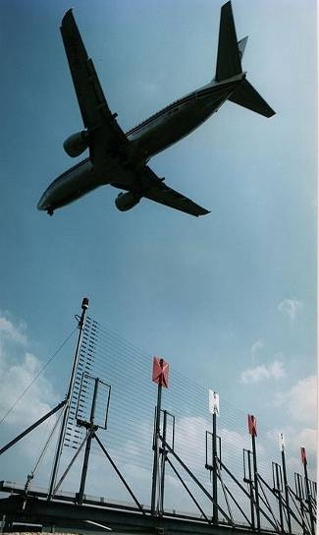

Slide 2

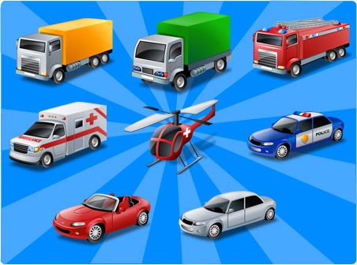

Slide 3


Slide 4

Aéroport
Les pistes
Les voies de circulation
La tour de contrôle
L'aérogare
Aéroport Paris-Charles-de-Gaulle
Aéroport Paris-Orly
Aéroport Nice Côte d'Azur

Slide 5

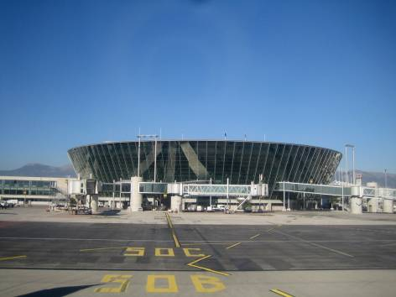
Un aéroport est l'ensemble des bâtiments et des installations d'un aérodrome qui servent au trafic aérien d'une ville ou d'une région. Ces bâtiments et installations sont conçus pour que des avions puissent décoller et atterrir, que les passagers puissent embarquer et débarquer et que le fret puisse être chargé et déchargé.
Les aéroports sont généralement situés à proximité d'une agglomération importante et reliés à celle-ci par des liaisons routières rapides (voie express, autoroute) et des transports en commun.

Slide 6

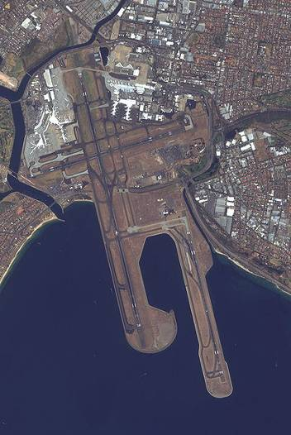
Les pistes servent à la fois à l'atterrissage et au décollage. Ceci suppose une organisation et une synchronisation des mouvements d'avions.

Slide 7

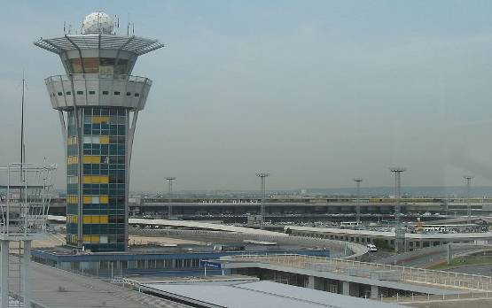
La tour de contrôle est l'organe le plus visible de toute la chaîne dédiée au contrôle aérien. C'est à partir d'elle que les contrôleurs aériens (dits « aiguilleurs du ciel ») opèrent pour guider les avions dans les phases du vol liées au survol de l'aéroport. C'est elle qui gère, en fonction des conditions météorologiques, le choix des pistes à utiliser.

Slide 8

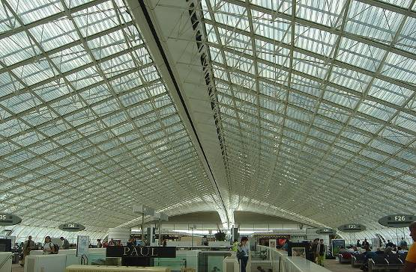
L'aérogare est l'ensemble des bâtiments par lesquels transitent les passagers et leurs bagages et où sont également situés les guichets des compagnies aériennes, les services administratifs de l'aéroport, les services de douane ainsi que les services de sécurité. Selon la taille de l'aérogare, on peut aussi y trouver une zone de vente détaxée (duty-free), des bars et restaurants.

Slide 9

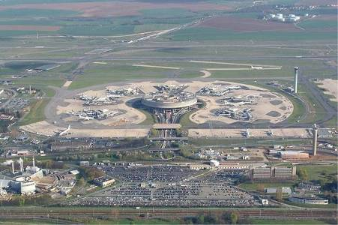
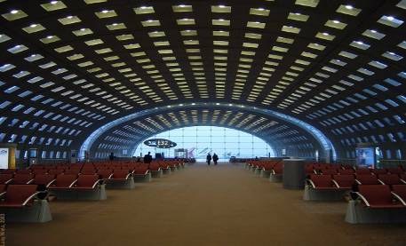
L'aéroport de Paris-Charles-de-Gaulle communément appelé « Roissy-Charles-de-Gaulle », est un aéroport francilien situé à vingt-trois kilomètres au nord-est de Paris. Premier aéroport français, il tient son nom « grand public » de la commune de Roissy-en-France dont il occupe plus de la moitié du territoire et du général Charles de Gaulle, qui fut chef d'État français. Il est parfois appelé « aéroport Charles-de-Gaulle », « Roissy », « Paris-Roissy » ou « Charles de Gaulle ».

Slide 10

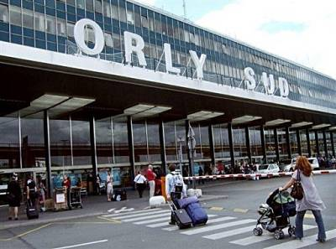
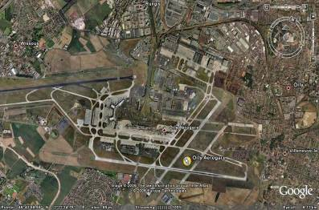
L'aéroport de Paris-Orly couramment abrégé en « aéroport d'Orly » est un aéroport francilien situé à quatorze kilomètres au sud de Paris, près de la commune d'Orly. L'aéroport, ses aérogares et ses pistes, sont réparties à cheval entre les départements de l'Essonne et du Val-de-Marne.
L’aéroport de Paris-Orly est la deuxième plate-forme aéroportuaire de France après l'aéroport Paris-Charles-de-Gaulle, et le onzième aéroport européen, avec 25 107 639 passagers par an en 2009.

Slide 11


L'aéroport Nice Côte d'Azur est un aéroport international situé à Nice, dans les Alpes-Maritimes.
En terme de trafic passagers, il occupe la troisième place parmi les aéroports français, après les aéroports de Paris (aéroports de Roissy-Charles de Gaulle et Paris-Orly) et devant les aéroports de Lyon St-Exupéry et de Marseille Provence.

Slide 12

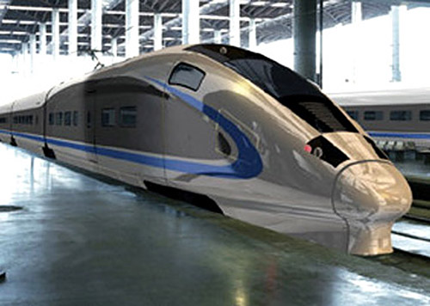
La France possède un vaste réseau ferroviaire, ainsi que le plus grand système et le plus rapide en Europe TGV (train à grande vitesse).En France, le train - est un véhicule pratique, ponctuel et confortable. SNCF (La société national des chemins de fer français) offre un service entre les villes grâce à un réseau très riche de train express et le TGV (train à grande vitesse)..

Slide 13
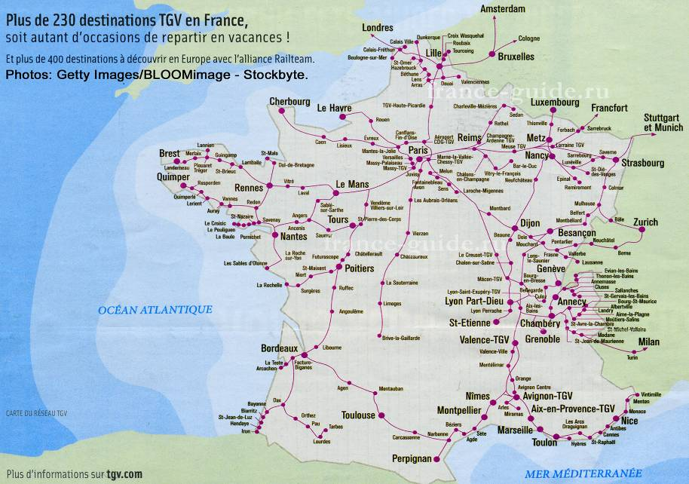
SNCF Services

Slide 14

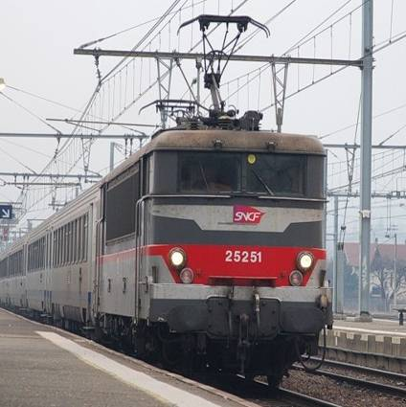
• Acceptation et livraison de vos bagages à l'hôtel.
( Inscrivez vos bagages).
• Aide porteur à la gare.
• la nourriture pré-commandée à la TGV.
• Consigne pour les bagages à la gare.

Slide 15

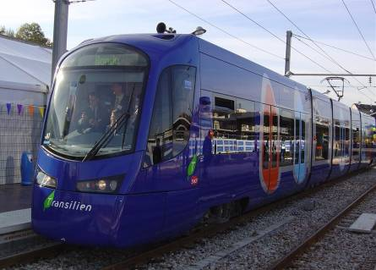
Les trains à grande vitesses voyage à une vitesse de 300 km / h. C'est le sommet de la technologie française. Rapides et confortables, elles vous permettent de déplacer du centre d'une ville à un autre centre en un temps record :
Paris-Lille - 1 heure, Paris-Marseille et Paris-Bordeaux - 3 heures, Paris-Rennes - 2 heures ...

Slide 16

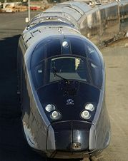
En France, chaque passager doit, indépendamment valider son billets avant de se rendre en voiture, sinon il doit payer une amende. Appareils pour le compostage sont situés à la plate-forme. Ticket poinçonné est valable pour un jour. Dans le train, il sera testé par un superviseur.

Slide 17

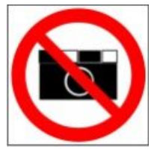
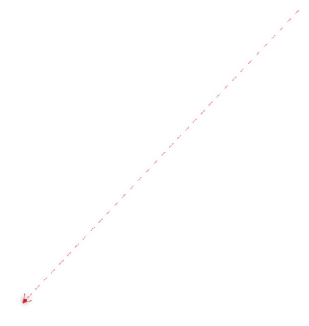
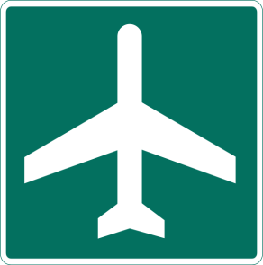

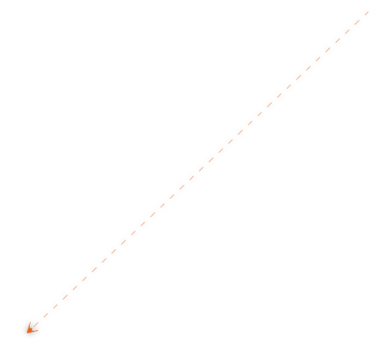
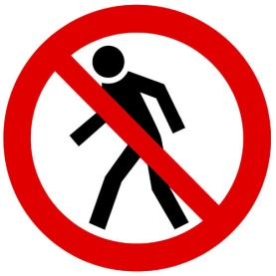



1. Boîte aux lettres
2. Dangereux
3. Défense de photographier
4. Aéroport
5. Transition interdite

Slide 18


1. Boîte aux lettres
2. Dangereux
3. Défense de photographier
4. Aéroport
5. Transition interdite

Slide 19

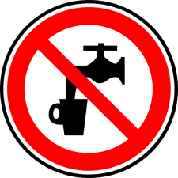
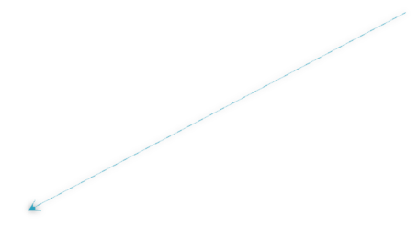



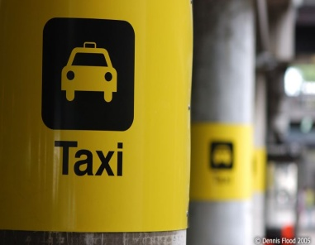
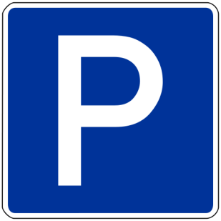
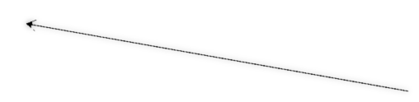

1.Taxi
2.Stop
3.Eau non potable
4. Téléphone public
5.Parking

Slide 20

1. Eau non potable
2. Téléphone public
3. Taxi
4. Parking
5. Stop

Slide 21

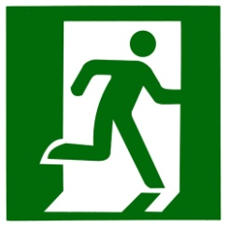
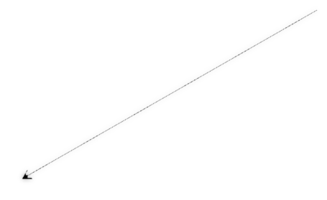
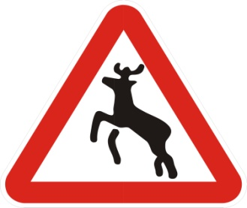

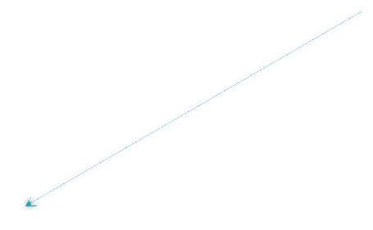
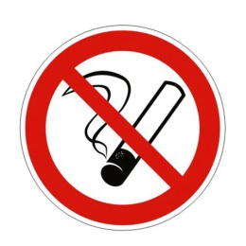
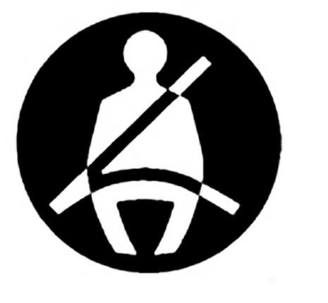

1.Défense de fumer
2.Attachez vos ceintures
3.Sortie
4.Bain interdite
5.Faites attention: passage d`animaux domestiques

Slide 22

1.Défense de fumer
2.Attachez vos ceintures
3.Sortie
4.Bain interdite
5.Faites attention: passage d`animaux domestiques

Slide 23

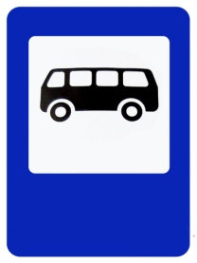

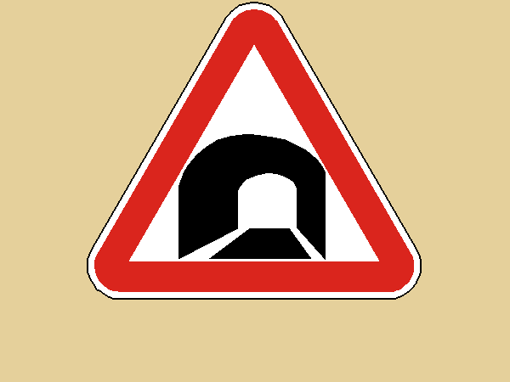

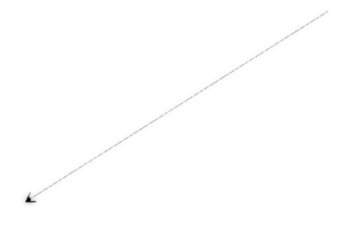
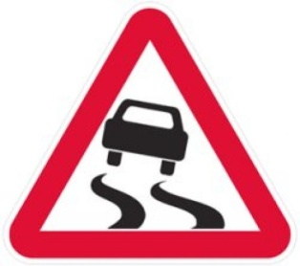

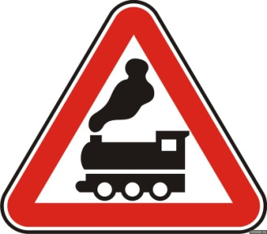

1.Attention: verglas
2.Attention! Un train va passer
3.Poste médical
4.Arrêt d`autobus
5.Attention: en avant le tunnel

Slide 24

1.Attention: verglas
2.Attention! Un train va passer
3.Poste médical
4.Arrêt d`autobus
5.Attention: en avant le tunnel

